Slide 1
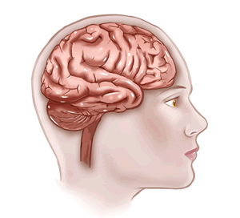
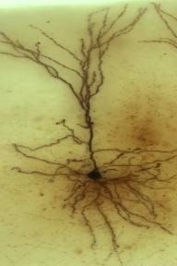
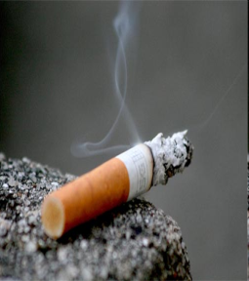
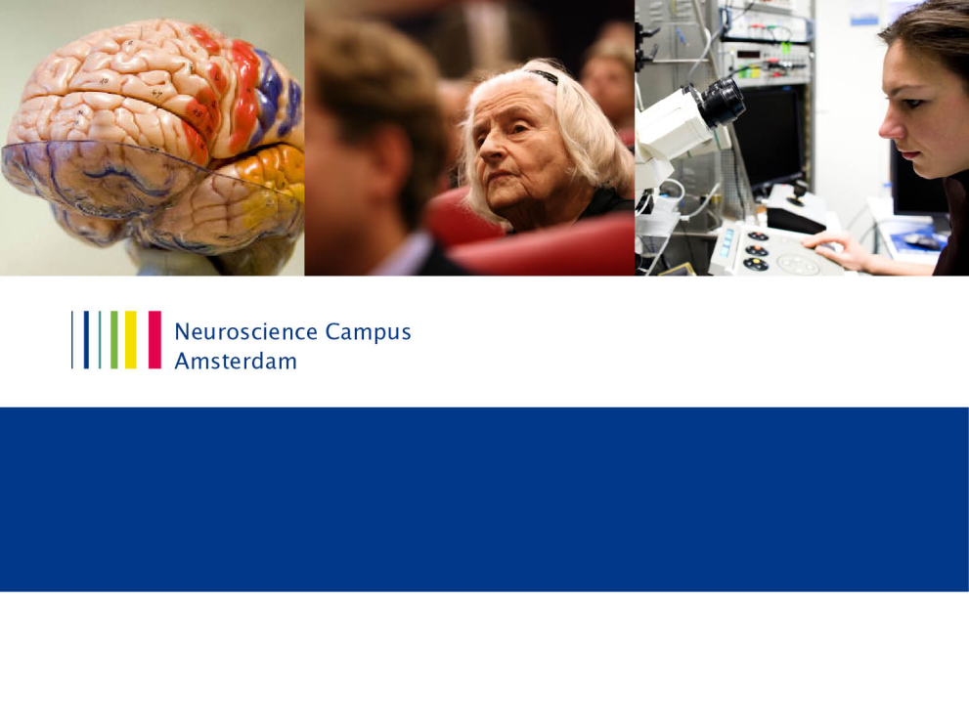
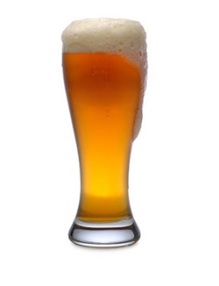



Roken, drinken en puberhersenen
Prof.dr. Huib Mansvelder

Slide 2


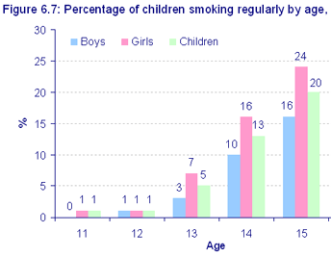
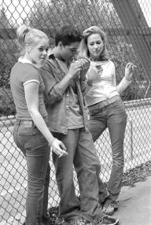
Roken en drinken begint tijdens de puberteit
Goddard, E., General Household Survey: Smoking and drinking among adults 2005
Office for National Statistics. 2006.
Off.Nat.Stat. Smoking, drinking and drug use among young people in England in 2005. 2006

Slide 3
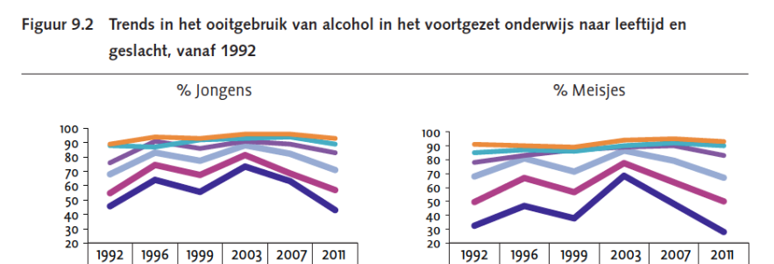

Roken en drinken begint tijdens de puberteit
Trimbos Instituut www.trimbos.nl

Slide 4
Roken en drinken begint tijdens de puberteit
Is dat erg?
Zijn er blijvende gevolgen van roken en drinken
tijdens de puberteit?

Slide 5
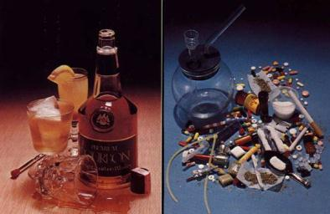
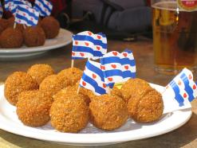
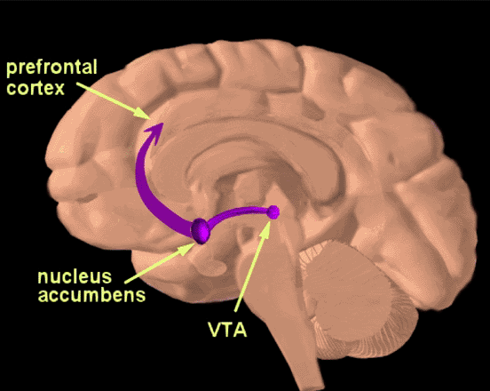
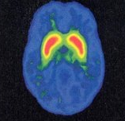
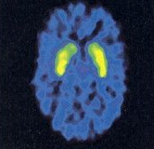
Het beloningssysteem in de hersenen
gezond
verslaafd

Slide 6
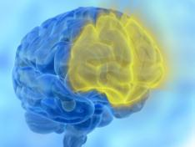
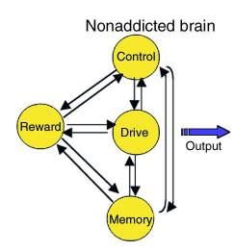
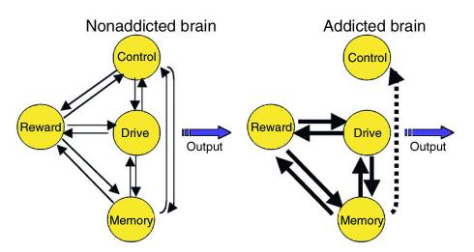
Prefrontale cortex heeft minder controle over gedrag
control
Treden vergelijkbare veranderingen op
in het puberbrein?
Volkow et al., 2003

Slide 7

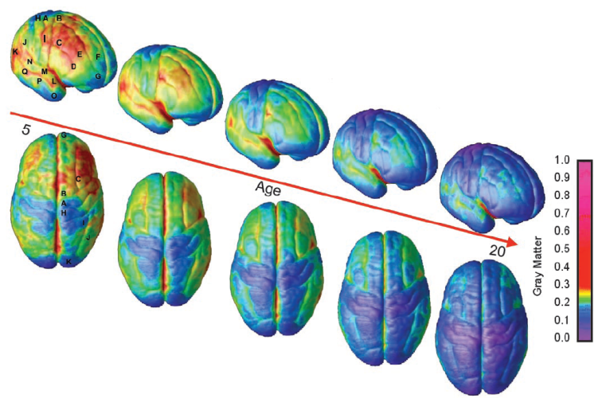
Hersenontwikkeling duurt minstens 20 jaar
Gogtay et al., PNAS 2004

Slide 8
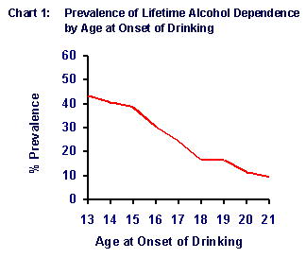
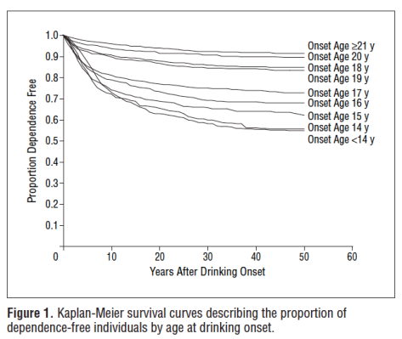
Rook- en drinkverslaving begint ook tijdens de puberteit
Hingson et al., 2006

Slide 9
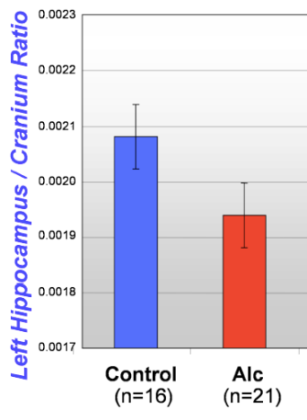
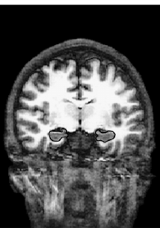
Alcohol verandert hersenstructuren bij pubers
Nagel et al., 2005
Medina et al., 2007
Squeglia et al., 2009

Slide 10
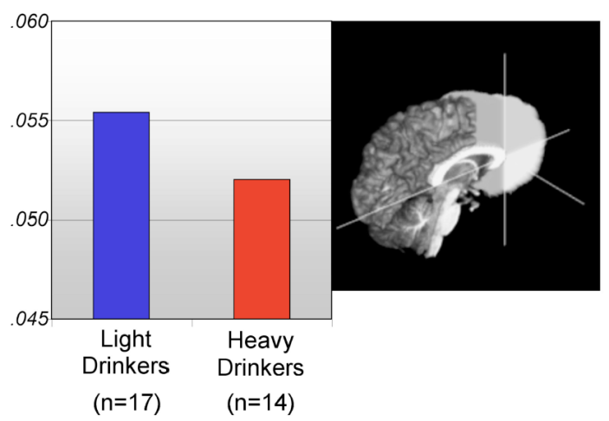
De prefrontale cortex van adolescente zware drinkers is kleiner
Squeglia et al., 2009

Slide 11
Welke veranderingen in de hersenen
liggen hieraan ten grondslag?

Slide 12

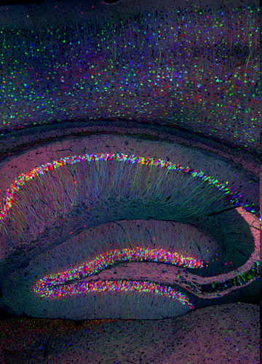
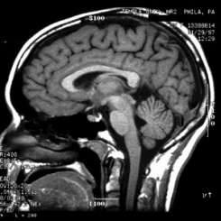
Netwerken van hersencellen

Slide 13
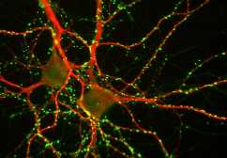
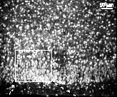
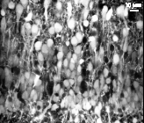
10 μm
Menselijke hersenen:
>100 miljard (10¹¹) hersencellen
1000-10.000 contacten per hersencel
10¹⁴-10¹⁵ contactpunten (synapsen)

Slide 14
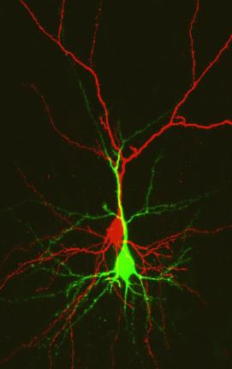
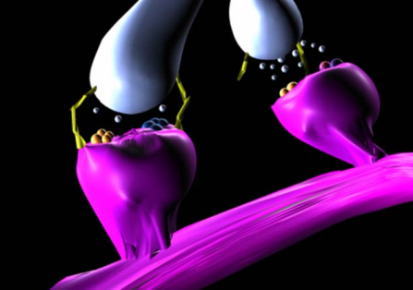
Ontwikkeling van hersennetwerken: contactpunten versterken en verzwakken

Slide 15
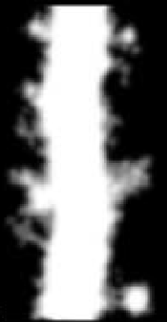
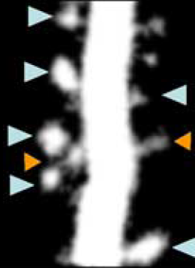



Slide 16

1 sigaret overspoelt de hersenen met nicotine
Brody et al. Archives of General Psychiatry 2006
Hoe verandert nicotine
het functioneren van
hersencellen?
Henningfield et al., 1993

Slide 17
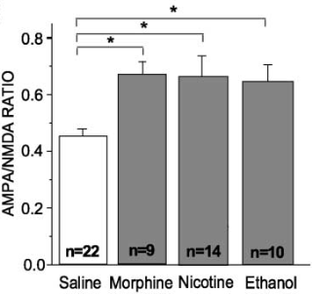
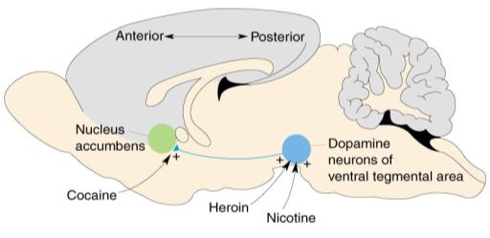
Nicotine en alcohol veranderen communicatie tussen hersencellen
communicatie sterkte
PFC
Mansvelder & McGehee, Neuron 2000
Mansvelder et al., Neuron 2002
Saal et al., Neuron 2003

Slide 18


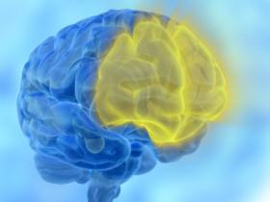

Verbindingen in beloningsgebieden worden versterkt
control
Wat verandert er in
de prefrontale cortex?

Slide 19
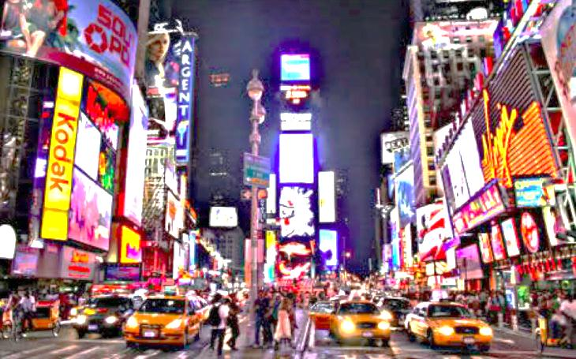



Prefrontale cortex stuurt onze aandacht (concentratie)
en onderdrukt impulsief gedrag

Slide 20


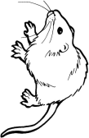
Meten van prefrontale cortex functie bij ratten: aandacht en impulsiviteit
Trial
begin
licht
1s
Correcte respons
Voedsel
beloning
Incorrecte respons
Respons
Omissie
Prematurerespons
Impulsiviteit
Aandacht
Guillem et al., Science 2011
Counotte et al., Nature Neurosci 2011
Vd Oever et al, JNeurosci 2013

Slide 21

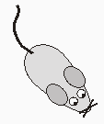
Wat zijn de lange termijn gevolgen van nicotine tijdens puberteit?
Adolescente nicotine blootstelling
Saline
Nicotine
5 weeks
P0
P34
P43
P78

Slide 22


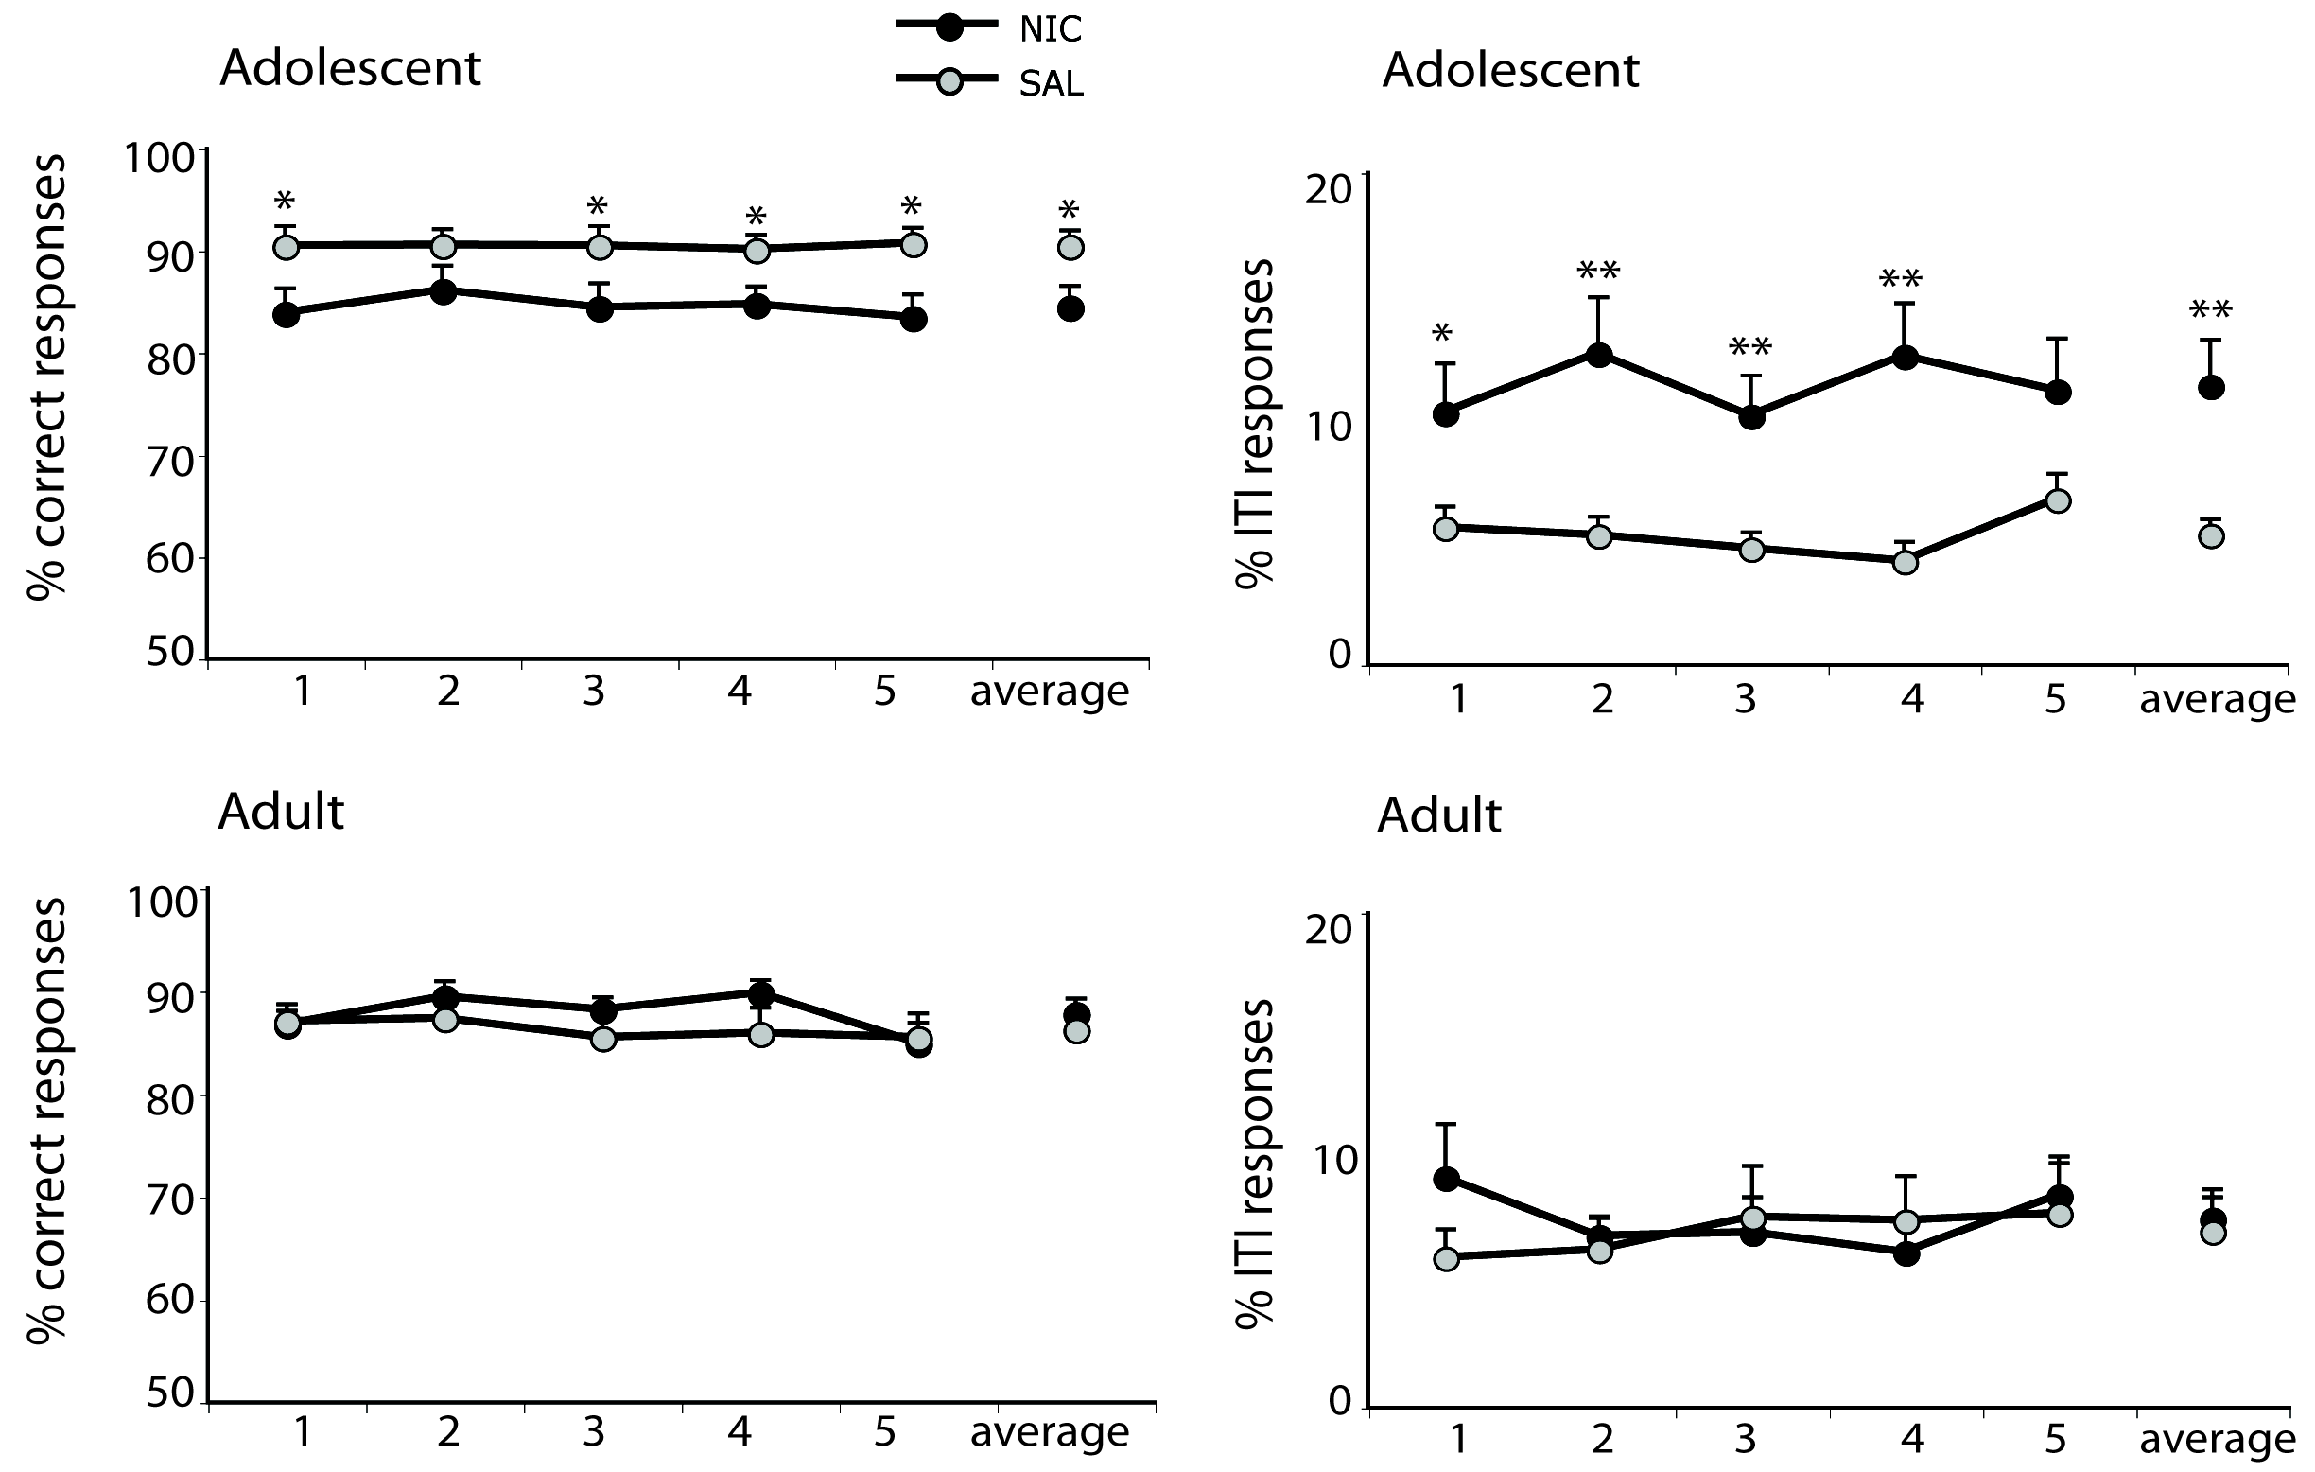

Nicotine tijdens puberteit vermindert aandacht en versterkt impulsief gedrag
Correcte aandacht
Impulsiviteit
sessie
sessie
Counotte et al, Neuropsychopharm, 2008
Counotte, Goriounova, et al., Nature Neurosci 2011

Slide 23
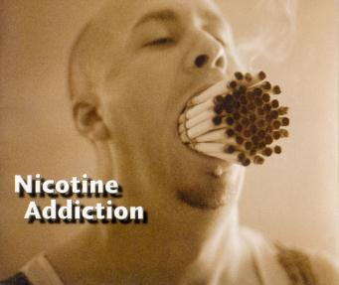
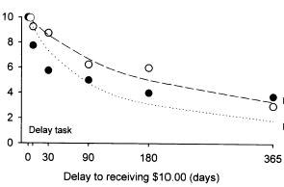
Rokers maken impulsieve keuzes
Rokers (•) kiezen eerder voor de snelle kleine
beloning dan niet-rokers (o)
Bickel et al., 1999

Slide 24
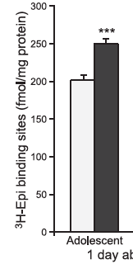
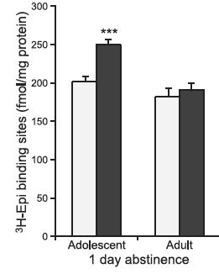
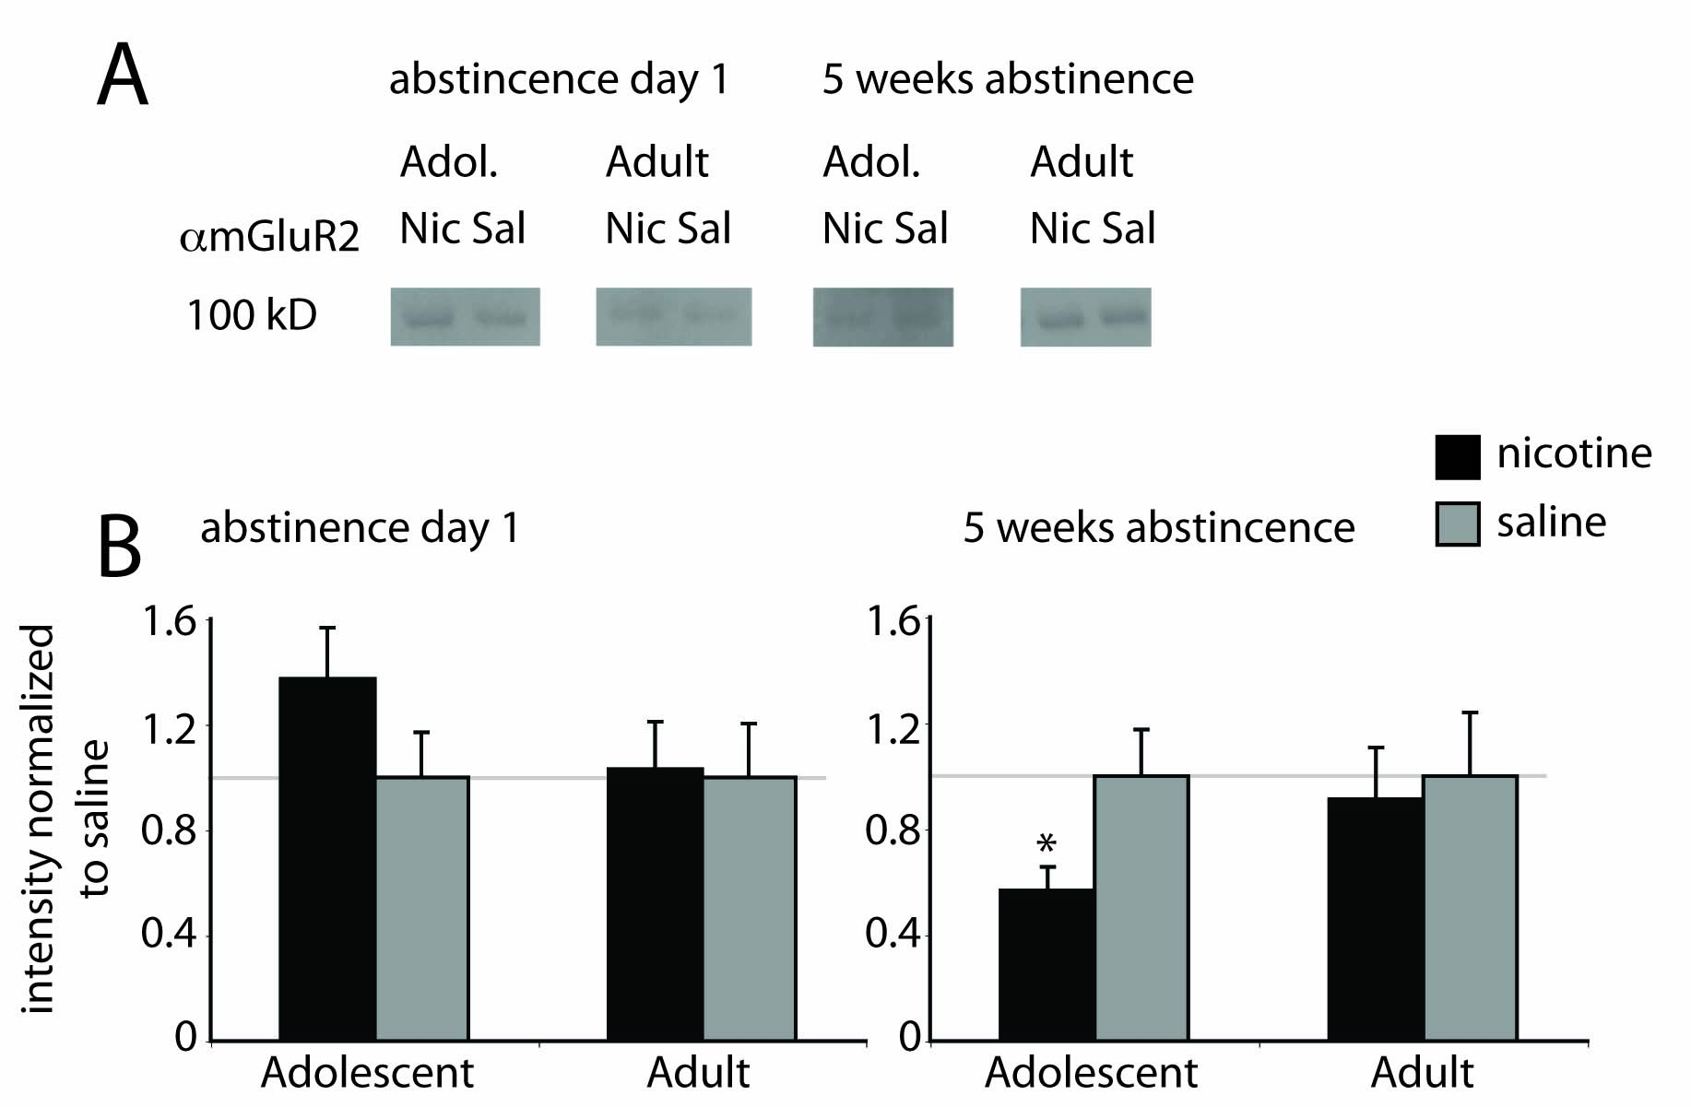

Wat doet nicotine tijdens puberteit met hersencellen in de prefrontale cortex?
nicotine receptoren
glutamaat receptoren
*
Hoeveelheid glutamaat
receptoren in synapsen
Hoeveelheid nicotine receptoren
periode nicotine blootstelling
periode nicotine blootstelling
Counotte, Goriounova, et al., Faseb J, 2012
Counotte, Goriounova, et al, Nature Neurosci 2011

Slide 25
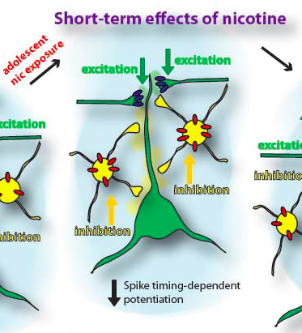
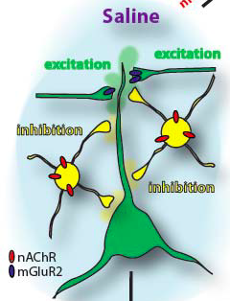
Korte termijn
welke gevolgen heeft nicotine op de lange termijn?

Slide 26
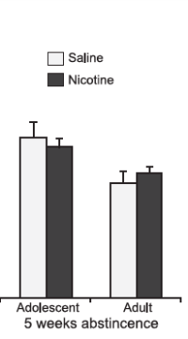

nicotine receptoren in de prefrontale cortex normaal, glutamaat receptoren verminderd
nicotine receptoren
glutamaat receptoren
Hoeveelheid glutamaat
receptoren in synapsen
Hoeveelheid nicotine receptoren
periode nicotine blootstelling
periode nicotine blootstelling
Counotte, Goriounova, et al., Faseb J, 2012
Counotte, Goriounova, et al, Nature Neuroscience 2011

Slide 27
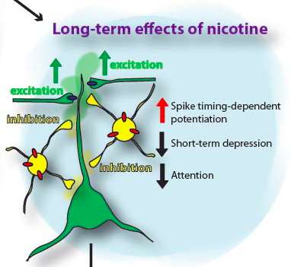
prefrontale cortex netwerken en nicotine blootstelling tijdens puberteit
Long-term effects of nicotine

Slide 28
Nicotine tijdens puberteit vermindert aandacht en versterkt impulsief gedrag
Correcte aandacht
Impulsiviteit
sessie
sessie
kan aandachtgedrag verbeterd worden door
glutamaat receptor stimulatie in de prefrontale cortex?
Counotte et al, Neuropsychopharm, 2008
Counotte, Goriounova, et al., Nature Neuroscience 2011

Slide 29

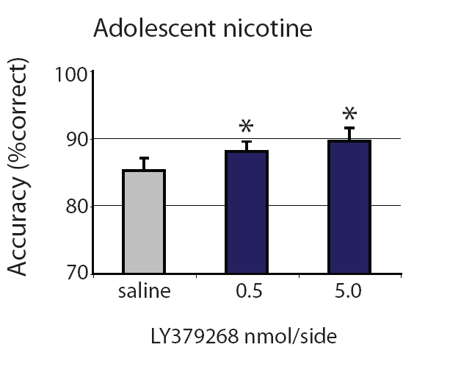



Glutamaat receptor stimulatie in prefrontale cortex verbetert aandacht gedrag na nicotine
Nicotine tijdens puberteit
Correcte aandacht
Glutamaat receptor stimulatie
Counotte, Goriounova, et al,
Nature Neuroscience 2011

Slide 30

Lange termijn effecten van nicotine tijdens de
puberteit:
minder concentratie (aandacht)
meer impulsiviteit
moleculaire veranderingen in contactpunten
in de prefrontale cortex

Slide 31
Verslaving: ‘chronic relapse disorder’
factoren die terugval veroorzaken:
verslavende stof
stress
Drug-geassocieerde prikkels

Slide 32
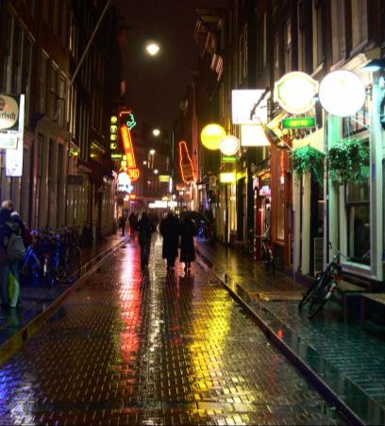



Drug-geassocieerde prikkels

Slide 33
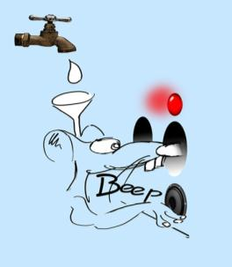





Testen van terugval (relapse) bij ratten

Slide 34


biochemische en fysiologische analyse van synapsen in de prefrontale cortex

Slide 35



Geassocieerde lampje remt prefrontale cortex
kunnen deze moleculaire veranderingen
tegengehouden worden?
Van den Oever, Goriounova, et al,
Nature Neuroscience 2008

Slide 36

Tegenhouden van verandering in contactpunten voorkomt terugval

Slide 37

Verlies van berheersing -> terugval
X
Van den Oever, Goriounova, et al,
Nature Neuroscience 2008

Slide 38

Minder controle over gedrag
PFC
Volkow et al., 2003

Slide 39



Spelen deze moleculaire mechanismen ook een rol in het humane brein?

Slide 40




Rokers hebben verhoogde niveau’s nicotine receptoren
waarom is niet iedereen een roker of drinker?
Benwell, Balfour, Anderson 1988 JNeurochem
Breese et al., 1997 JPET

Slide 41

Genetische opmaak beinvloedt rookgedrag en longkanker
Nicotine receptoren
Dopamine afbraak
Nicotine receptoren
Thorgeirsson et al., Nat Genet 2010
Liu et al., Nat Genet 2010
TAG Consortium, Nat Genet 2010

Slide 42


Roken en drinken tijdens de puberteit

